Slide 1
냉털이 웹사이트 기획
2025.05

Slide 2
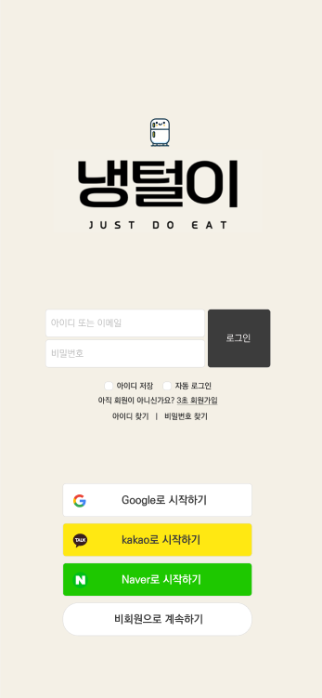


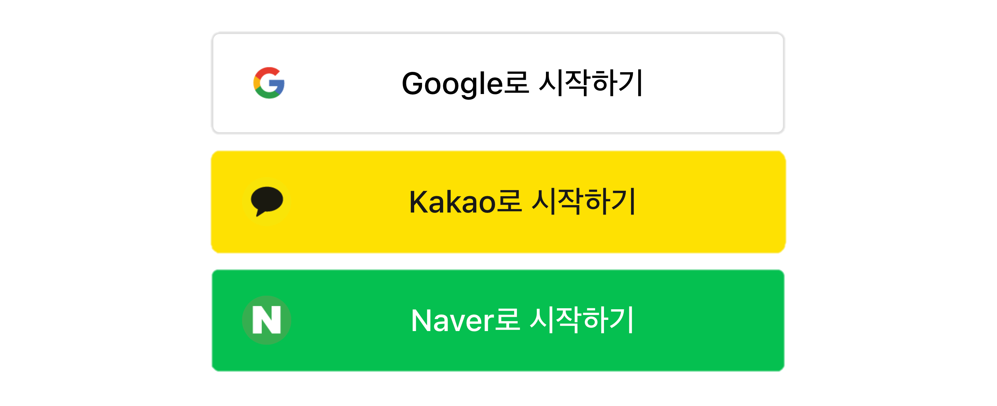
■ UI 구성
아이디 또는 이메일
로그인
비밀번호
아이디 저장
자동 로그인
아직 회원이 아니신가요? 3초 회원가입하기
아이디 찾기 ㅣ 비밀번호 찾기
비회원으로 시작하기
■ 기능 정의
첫 랜딩 페이지 로그인 화면임. 로그인 (아이디 또는 이메일) 로 로그인 할 수 있으며, 하단을 보면 google, kakao, naver 의 SSO 로그인도 가능하게 만든다. 이 외에도 비회원으로 계속하기도 되도록 설정해준다.
또한 아이디 저장과 자동 로그인 기능도 추가하고, 회원가입하기, 아이디 찾기, 비밀번호 찾기 기능도 제공한다
Notes:
첫 랜딩 페이지 로그인 화면임. 로그인 (아이디 또는 이메일) 로 로그인 할 수 있으며, 하단을 보면 google, kakao, naver 의 SSO 로그인도 가능하게 만든다. 이 외에도 비회원으로 계속하기도 되도록 설정해준다.
또한 아이디 저장과 자동 로그인 기능도 추가하고, 회원가입하기, 아이디 찾기, 비밀번호 찾기 기능도 제공한다

Slide 3






내 재료 추가
추가 할 재료들을 입력해주세요
내 재료 관리
냉동보관🧊
X
X
X
X
X
청양고추
만두
대파
표고버섯
떡갈비
X
X
청양고추
고구마
냉장보관❄️
X
X
X
X
X
계란
두부
쌈장
우유
파스타면
X
X
두부면
실온보관🌡️
X
X
X
X
X
아몬드
양파
X
<추후 광고 추가 할 자리>
’새로 사야하는 재료’는 쿠팡이나 마켓컬리로
바로 이동 가능하게 하여 광고 삽입하기
내 냉장고
냉장고 요리
요즘 인기
마이페이지
■ 기능 정의
Ⓐ
로그인을 하고 나면, 배경은 화이트로 바뀐다. 로그인 실행 이후 부터 페이지부터는 모두다 화이트 배경으로 한다.
Ⓐ 홈페이지 메뉴 네비게이션
: 홈페이지의 메뉴바이다. 일단 크게는 ‘나의 냉장고‘ ‘냉장고 요리‘ ‘요즘 인기‘ ‘마이페이지‘ 이렇게 네가지의 메뉴가 있음. 현재 페이지는 ‘내 냉장고’ 페이지의 첫 페이지에 해당한다. (비로그인 상태 가능)
해당 아이콘은 클릭이 안된 경우엔 아래 경로의 이미지 아이콘을 쓰고 (화이트계열)
"C:\Users\user\Desktop\RefrigeratorCode\frontend\src\assets\navigator_myfridge_white.png“
"C:\Users\user\Desktop\RefrigeratorCode\frontend\src\assets\navigator_myfridgerecipe_white.png“
"C:\Users\user\Desktop\RefrigeratorCode\frontend\src\assets\navigator_popularity_white.png“
"C:\Users\user\Desktop\RefrigeratorCode\frontend\src\assets\navigator_mypage_white.png“
클릭이 된 경우엔 아래 경로의 이미지 아이콘을 쓴다 (블랙계열)
"C:\Users\user\Desktop\RefrigeratorCode\frontend\src\assets\navigator_myfridge_black.png“
"C:\Users\user\Desktop\RefrigeratorCode\frontend\src\assets\navigator_myfridgerecipe_black.png“
"C:\Users\user\Desktop\RefrigeratorCode\frontend\src\assets\navigator_popularity_black.png“
"C:\Users\user\Desktop\RefrigeratorCode\frontend\src\assets\navigator_mypage_black.png“
→ 지금은 ‘내 냉장고‘ 페이지에 해당하니 ‘내 냉장고‘에 해당하는 아이콘만 블랙 계열의 파일을 씀
Ⓑ 냉동실 선택창
: 이미지상의 냉동실을 선택하게 되면, 우리집 냉동실안에 있는 재료들을 업데이트 할 수 있는 창으로 이동된다
ⓒ 냉장실 선택창
: 이미지상의 냉장실을 선택하게 되면, 우리집 냉장실안에 있는 재료들을 업데이트 할 수 있는 창으로 이동된다
Ⓓ 실온보관 선택창
: 이미지상의 실온보관 공간을 선택하게 되면, 우리집 실온보관실에 있는 재료들을 업데이트 할 수 있는 창으로 이동된다

Slide 4
내 재료 추가
추가 할 재료들을 입력해주세요
재료의 상세정보를 입력해 주세요
x
보관 공간
❄️
🌡️
🧊
내 재료 관리
냉동보관🧊
냉동보관
냉장보관
실온보관
소비 기한
X
X
X
X
X
청양고추
만두
대파
표고버섯
떡갈비
재료에
유통기한이
있어요
재료에
유통기한은 따로 없어요
입력 안할래요
X
X
청양고추
고구마
냉장보관❄️
X
X
X
X
X
계란
두부
쌈장
우유
파스타면
X
X
두부면
실온보관🌡️
X
X
X
X
X
아몬드
양파
X
<추후 광고 추가 할 자리>
’새로 사야하는 재료’는 쿠팡이나 마켓컬리로
바로 이동 가능하게 하여 광고 삽입하기
내 냉장고
냉장고 요리
요즘 인기
마이페이지
■ 기능 정의
Ⓐ
ⓐ 재료 상세 정보 입력 팝업창 (냉동고, 냉장고, 실온보관 모두 재료 입력시 동일 로직)
: 재료를 입력하고 엔터를 치는 순간. 팝업창이 뜨며 ‘재료에 유통기한이 있어요’, ‘재료에 유통기한은 따로 없어요‘, ‘입력 안할래요‘ 라는 걸 선택할 수 있도록 한다.

Slide 5
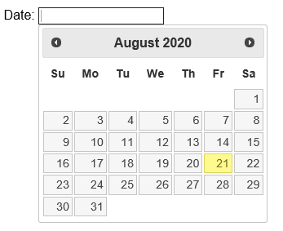
내 재료 추가
추가 할 재료들을 입력해주세요
재료의 상세 정보를 입력해 주세요
유통기한은 언제까지 인가요?
내 재료 관리
냉동보관🧊
X
X
X
X
X
청양고추
만두
대파
표고버섯
떡갈비
X
X
청양고추
고구마
냉장보관❄️
X
X
X
X
X
계란
두부
쌈장
우유
파스타면
X
X
두부면
실온보관🌡️
X
X
X
X
X
아몬드
양파
X
<추후 광고 추가 할 자리>
’새로 사야하는 재료’는 쿠팡이나 마켓컬리로
바로 이동 가능하게 하여 광고 삽입하기
내 냉장고
냉장고 요리
요즘 인기
마이페이지
■ 기능 정의
Ⓐ
로그인을 하고 나면, 배경은 화이트로 바뀐다.
Ⓐ 홈페이지 메뉴 네비게이션
: 홈페이지의 메뉴바이다. 일단 크게는 ‘나의 냉장고‘ ‘냉장고 요리‘ ‘요즘 인기‘ ‘마이페이지‘ 이렇게 네가지의 메뉴가 있음. 현재 페이지는 ‘내 냉장고’ 페이지의 첫 페이지에 해당한다. (비로그인 상태 가능)
해당 아이콘은 클릭이 안된 경우엔 아래 경로의 이미지 아이콘을 쓰고 (화이트계열)
"C:\Users\user\Desktop\RefrigeratorCode\frontend\src\assets\navigator_myfridge_white.png“
"C:\Users\user\Desktop\RefrigeratorCode\frontend\src\assets\navigator_myfridgerecipe_white.png“
"C:\Users\user\Desktop\RefrigeratorCode\frontend\src\assets\navigator_popularity_white.png“
"C:\Users\user\Desktop\RefrigeratorCode\frontend\src\assets\navigator_mypage_white.png“
클릭이 된 경우엔 아래 경로의 이미지 아이콘을 쓴다 (블랙계열)
"C:\Users\user\Desktop\RefrigeratorCode\frontend\src\assets\navigator_myfridge_black.png“
"C:\Users\user\Desktop\RefrigeratorCode\frontend\src\assets\navigator_myfridgerecipe_black.png“
"C:\Users\user\Desktop\RefrigeratorCode\frontend\src\assets\navigator_popularity_black.png“
"C:\Users\user\Desktop\RefrigeratorCode\frontend\src\assets\navigator_mypage_black.png“
→ 지금은 ‘내 냉장고‘ 페이지에 해당하니 ‘내 냉장고‘에 해당하는 아이콘만 블랙 계열의 파일을 씀
Ⓑ 냉동실 선택창
: 이미지상의 냉동실을 선택하게 되면, 우리집 냉동실안에 있는 재료들을 업데이트 할 수 있는 창으로 이동된다
ⓒ 냉장실 선택창
: 이미지상의 냉장실을 선택하게 되면, 우리집 냉장실안에 있는 재료들을 업데이트 할 수 있는 창으로 이동된다
Ⓓ 실온보관 선택창
: 이미지상의 실온보관 공간을 선택하게 되면, 우리집 실온보관실에 있는 재료들을 업데이트 할 수 있는 창으로 이동된다

Slide 6
내 재료 추가
추가 할 재료들을 입력해주세요
재료의 상세 정보를 입력해 주세요
구매시점은 언제 인가요?
내 재료 관리
냉동보관🧊
X
X
X
X
X
청양고추
만두
대파
표고버섯
떡갈비
X
X
청양고추
고구마
냉장보관❄️
X
X
X
X
X
계란
두부
쌈장
우유
파스타면
X
X
두부면
실온보관🌡️
X
X
X
X
X
아몬드
양파
X
<추후 광고 추가 할 자리>
’새로 사야하는 재료’는 쿠팡이나 마켓컬리로
바로 이동 가능하게 하여 광고 삽입하기
내 냉장고
냉장고 요리
요즘 인기
마이페이지
■ 기능 정의
Ⓐ
로그인을 하고 나면, 배경은 화이트로 바뀐다.
Ⓐ 홈페이지 메뉴 네비게이션
: 홈페이지의 메뉴바이다. 일단 크게는 ‘나의 냉장고‘ ‘냉장고 요리‘ ‘요즘 인기‘ ‘마이페이지‘ 이렇게 네가지의 메뉴가 있음. 현재 페이지는 ‘내 냉장고’ 페이지의 첫 페이지에 해당한다. (비로그인 상태 가능)
해당 아이콘은 클릭이 안된 경우엔 아래 경로의 이미지 아이콘을 쓰고 (화이트계열)
"C:\Users\user\Desktop\RefrigeratorCode\frontend\src\assets\navigator_myfridge_white.png“
"C:\Users\user\Desktop\RefrigeratorCode\frontend\src\assets\navigator_myfridgerecipe_white.png“
"C:\Users\user\Desktop\RefrigeratorCode\frontend\src\assets\navigator_popularity_white.png“
"C:\Users\user\Desktop\RefrigeratorCode\frontend\src\assets\navigator_mypage_white.png“
클릭이 된 경우엔 아래 경로의 이미지 아이콘을 쓴다 (블랙계열)
"C:\Users\user\Desktop\RefrigeratorCode\frontend\src\assets\navigator_myfridge_black.png“
"C:\Users\user\Desktop\RefrigeratorCode\frontend\src\assets\navigator_myfridgerecipe_black.png“
"C:\Users\user\Desktop\RefrigeratorCode\frontend\src\assets\navigator_popularity_black.png“
"C:\Users\user\Desktop\RefrigeratorCode\frontend\src\assets\navigator_mypage_black.png“
→ 지금은 ‘내 냉장고‘ 페이지에 해당하니 ‘내 냉장고‘에 해당하는 아이콘만 블랙 계열의 파일을 씀
Ⓑ 냉동실 선택창
: 이미지상의 냉동실을 선택하게 되면, 우리집 냉동실안에 있는 재료들을 업데이트 할 수 있는 창으로 이동된다
ⓒ 냉장실 선택창
: 이미지상의 냉장실을 선택하게 되면, 우리집 냉장실안에 있는 재료들을 업데이트 할 수 있는 창으로 이동된다
Ⓓ 실온보관 선택창
: 이미지상의 실온보관 공간을 선택하게 되면, 우리집 실온보관실에 있는 재료들을 업데이트 할 수 있는 창으로 이동된다

Slide 7


■ UI 구성
내 냉장고
냉장고 요리
요즘 인기
마이페이지
ⓐ
[사용자 닉네임]님의 보관 중인 재료를 냉장실, 냉동실, 실온으로 나눠 입력해보세요.
내가 갖고 있는 재료를 입력하면 더 정확한 레시피 추천을 받을 수 있어요.
먼저, 재료가 놓여진 공간을 선택해주세요
ⓑ
Ⓓ
ⓒ
■ 기능 정의
Ⓐ 홈페이지 메뉴 네비게이션
: 홈페이지의 메뉴바이다. 일단 크게는 ‘나의 냉장고‘ ‘레시피 추천‘ ‘마이페이지‘ 이렇게 세가지의 메뉴가 있음. 현재 페이지는 ‘내 냉장고’ 페이지의 첫 페이지에 해당한다. (비로그인 상태 가능)
Ⓑ 냉동실 선택창
: 이미지상의 냉동실을 선택하게 되면, 우리집 냉동실안에 있는 재료들을 업데이트 할 수 있는 창으로 이동된다
ⓒ 냉장실 선택창
: 이미지상의 냉장실을 선택하게 되면, 우리집 냉장실안에 있는 재료들을 업데이트 할 수 있는 창으로 이동된다
Ⓓ 실온보관 선택창
: 이미지상의 실온보관 공간을 선택하게 되면, 우리집 실온보관실에 있는 재료들을 업데이트 할 수 있는 창으로 이동된다

Slide 8

■ UI 구성
내 냉장고
냉장고 요리
요즘 인기
마이페이지
ⓐ
[사용자 닉네임]님이 갖고 있는 냉동실 속 재료를 입력해주세요
청양고추
만두
대파
■ 기능 정의
ⓐ 냉동실 재료 입력창 (비로그인 상태 가능)
: 냉동고의 재료를 입력하는 공간. 내가 갖고 있는 재료를 입력하면, “ingredient_profile_dict_v1”사전파일의 “ingredient_name”열에 해당하는 값들을 기반으로 ‘검색어 자동완성 리스트’ (혹은 search dropdown 라고함) 가 아래에 뜨게되고 소비자들은 그 안에서 내가 갖고 있는 재료를 선택하는 형식임. 그 외의 것 들은 입력불가 → 해당 입력 데이터들은 사용자 단위별로(로그인 기준) 재료 현황이 저장됨 (현재 나의 백엔드와 연결 필요) 비로그인 유저들도 재료를 저장할 순 있으나 쿠키로만 저장됨

Slide 9
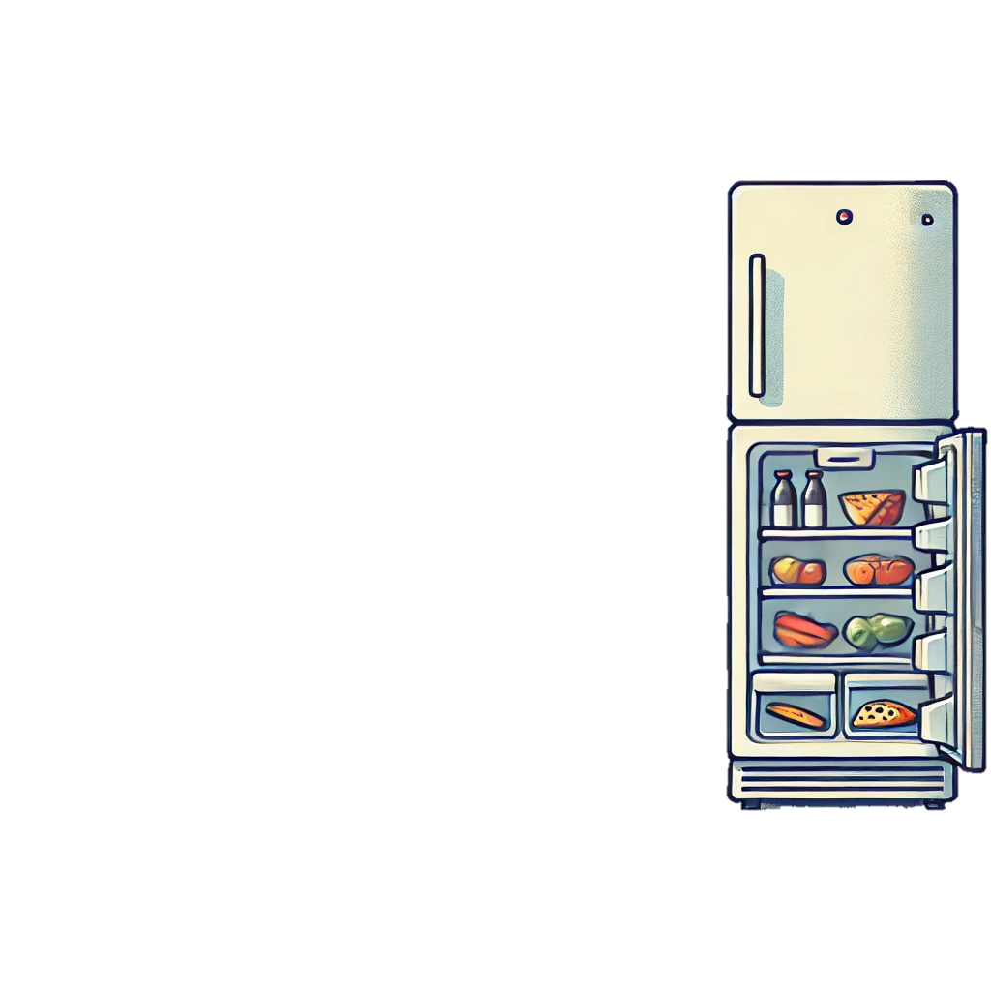
■ UI 구성
내 냉장고
냉장고 요리
요즘 인기
마이페이지
ⓐ
[사용자 닉네임]님이 갖고 있는 냉장실 속 재료들을 입력해주세요
파프리카
애호박
쌈장
당근
브로콜리
■ 기능 정의
ⓐ 냉장고 재료 입력창 (비로그인 상태 가능)
: 냉장고의 재료를 ‘검색어 자동완성 리스트’ (혹은 search dropdown 라고함) 가 아래에 뜨게되고 소비자들은 그 안입력하는 공간. 내가 갖고 있는 재료를 입력하면, “ingredient_profile_dict_v1”사전파일의 “ingredient_name”열에 해당하는 값들을 기반으로 에서 내가 갖고 있는 재료를 선택하는 형식임. 그 외의 것 들은 입력불가 → 해당 입력 데이터들은 사용자 단위별로(로그인 기준) 재료 현황이 저장됨 (현재 나의 백엔드와 연결 필요) 비로그인 유저들도 재료를 저장할 순 있으나 쿠키로만 저장됨

Slide 10
■ UI 구성
내 냉장고
냉장고 요리
요즘 인기
마이페이지
ⓐ
[사용자 닉네임]님이 갖고 있는 실온보관 된 재료들을 입력해주세요
양파
바나나
감자
아몬드
김자반
■ 기능 정의
ⓐ 실온보관 재료 입력창 (비로그인 상태 가능)
: 실온보관 재료를 입력하는 공간. 내가 갖고 있는 재료를 입력하면, “ingredient_profile_dict_v1”사전파일의 “ingredient_name”열에 해당하는 값들을 기반으로 ‘검색어 자동완성 리스트’ (혹은 search dropdown 라고함) 가 아래에 뜨게되고 소비자들은 그 안에서 내가 갖고 있는 재료를 선택하는 형식임. 그 외의 것 들은 입력불가 → 해당 입력 데이터들은 사용자 단위별로(로그인 기준) 재료 현황이 저장됨 (현재 나의 백엔드와 연결 필요) 비로그인 유저들도 재료를 저장할 순 있으나 쿠키로만 저장됨

Slide 11
■ UI 구성
내 냉장고
냉장고 요리
요즘 인기
마이페이지
[사용자 닉네임]님이 갖고 있는 냉동실 속 재료를 입력해주세요
ⓐ
재료의 상세정보를 입력해 주세요
x
재료에
유통기한이
있어요
재료에
유통기한은 따로 없어요
청양고추
입력 안할래요
만두
대파
■ 기능 정의
ⓐ 재료 상세 정보 입력 팝업창 (냉동고, 냉장고, 실온보관 모두 재료 입력시 동일 로직)
: 재료를 입력하고 엔터를 치는 순간. 팝업창이 뜨며 ‘재료에 유통기한이 있어요’, ‘재료에 유통기한은 따로 없어요‘, ‘입력 안할래요‘ 라는 걸 선택할 수 있도록 한다.

Slide 12
■ UI 구성
내 냉장고
냉장고 요리
요즘 인기
마이페이지
[사용자 닉네임]님이 갖고 있는 냉동실 속 재료를 입력해주세요
ⓐ
재료의 상세 정보를 입력해 주세요
x
유통기한은 언제까지 인가요?
직접입력 가능(ex.2025.05.02)
청양고추
만두
대파
■ 기능 정의
ⓐ 재료 상세 정보 입력 팝업창 (냉동고, 냉장고, 실온보관 모두 재료 입력시 동일 로직)
: 앞에서 ‘재료에 유통기한이 있어요’를 선택한 소비자의 팝업창 화면은 ‘유통기한은 언제까지 인가요?’를 입력하는 창으로 전환된다. 사용자가 유통기한을 입력하면 나의 백엔드에 저장이 된다. (해당 일자는 달력형태로도 선택 가능하지만, 직접 입력도 가능하게 한다)

Slide 13
■ UI 구성
내 냉장고
냉장고 요리
요즘 인기
마이페이지
[사용자 닉네임]님이 갖고 있는 냉동실 속 재료를 입력해주세요
ⓐ
재료의 상세 정보를 입력해 주세요
x
구매 시점은 언제 인가요?
직접입력 가능(ex.2025.05.02)
청양고추
만두
대파
■ 기능 정의
ⓐ 재료 상세 정보 입력 팝업창 (냉동고, 냉장고, 실온보관 모두 재료 입력시 동일 로직)
: 앞에서 ‘재료에 유통기한은 따로 없어요’를 선택한 소비자의 팝업창 화면은 ‘구매시점은 언제까지 인가요?’를 입력하는 창으로 전환된다. 사용자가 유통기한을 입력하면 나의 백엔드에 저장이 된다. (해당 일자는 달력형태로도 선택 가능하지만, 직접 입력도 가능하게 한다)

Slide 14
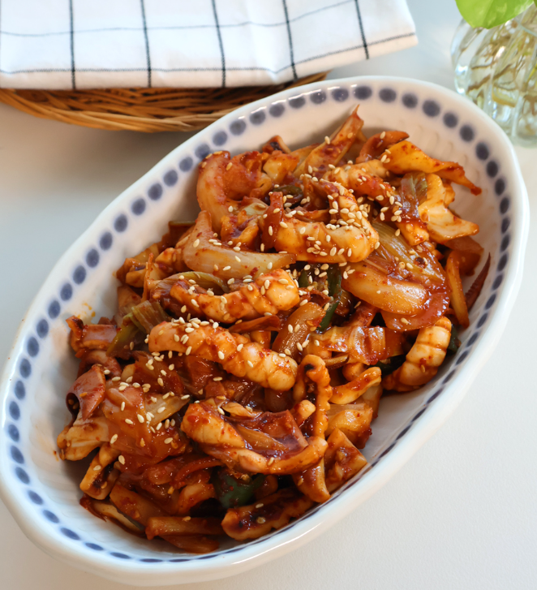



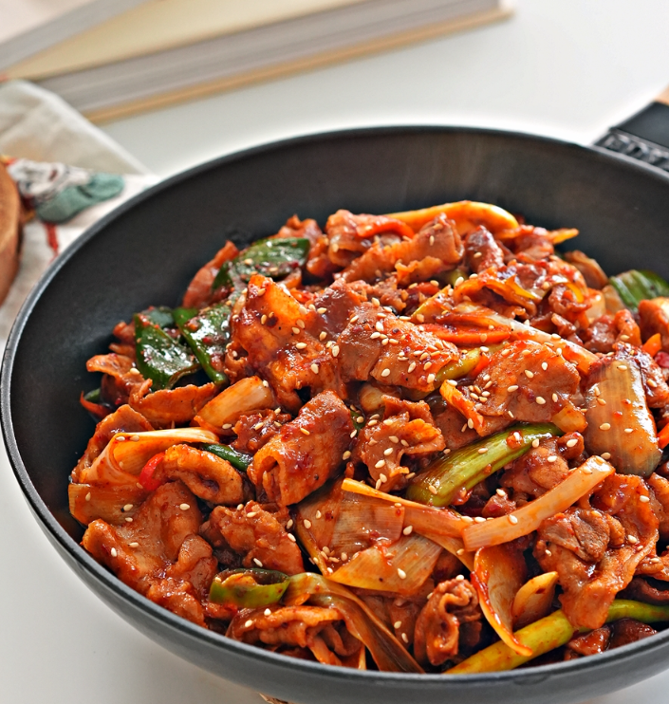
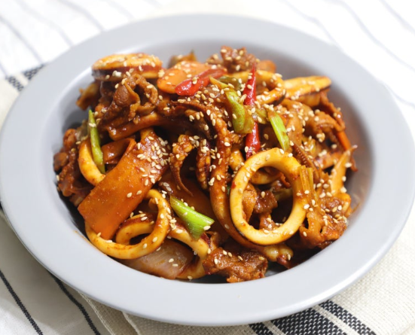
■ UI 구성
내 냉장고
냉장고 요리
요즘 인기
마이페이지
ⓐ
[사용자 닉네임]님이 입력한 재료 기반으로 레시피 추천
Ⓑ
재료매칭률순
유통기한 임박 재료 순
좋아요순
댓글순
최신순
Ⓒ
필터
해당 레시피는 네이버 요리 인플루언서 및 상위 요리 유튜버 레시피를 엄선한 내용입니다.
게시글을 클릭하면 해당 게시글로 이동합니다.
Ⓓ
오징어볶음 레시피 만드는법 간단
777ls 25-03-08
저는 평소 찬거리 고를 때 마트에 가서 한 번 쭉~ 둘러 본 다음에 오늘 세일하는거 뭔가 보고 결정을 해요. 지난주 어느날에는 마트에 갔는데 오징어 세일이라 집어 왔어요 ㅎ. 그래서 이걸로 오징어요리 뭐할까하다 그냥 제일 간단한 물기없는 오징어볶음 레시피 …
재료 매칭률
99%
내 냉장고 재료
양파
대파
통깨
참기름
고춧가루
올리고당
설탕
다진마늘
…
사야할 재료
오징어
대체 가능 재료
오징어 → 한치
대패삼겹살 제육볶음 레시피
꼬마츄츄 25-04-09
미리 양념장을 만들어서 볶으셔도 좋고, 저처럼 그냥 바로 재료에 다 때려 넣고 볶아도 맛있는 대패삼겹살 제육볶음 레시피 만들 수 있답니다. 개인적으로 아주 좋아하는 메뉴이기 때문에 앞다리살, 목살, 삼겹살, 뒷다리살 등 구입을 해오면 볶아먹게 되는 것 같습니다. …
재료 매칭률
90%
내 냉장고 재료
삽겹살
후추
양파
대파
고추
간장
다진마늘
설탕
…
사야할 재료
맛술
미림
오징어
대체 가능 재료
맛술 → 소주
미림 → 청주
오징어 → 한치
미나리 오삼불고기. 술안주로 좋지요~~
껌딱지 25-04-06
언제 먹어도 맛있죠. 누구나 다 좋아하죠. 오징어 볶음도 맛있고, 제육볶음도 맛있고 고민될 땐 오삼불고기죠 ^^. 밥한그릇 뚝딱하게 만드는 애정하는 메뉴입니다. 자. 먼저 통오징어를 먼저 손질해 줍니다. 오징어 몸통안으로 손가락을 넣어 오징어 몸통과 내장이 연결되어 …
재료 매칭률
80%
내 냉장고 재료
오징어
고추장
고춧가루
간장
된장
다진마늘
후춧가루
설탕
…
사야할 재료
맛술
미나리
치킨스톡
코인육수
매실액
대체 가능 재료
맛술 → 소주
미나리 → 쪽파
치킨스톡 → 미원
코인육수 → 다시다, 멸치액젓
■ 기능 정의
Ⓐ 홈페이지 메뉴 네비게이션 (비로그인 상태 가능)
: 현재 페이지는 ‘레시피 추천’ 페이지의 첫 페이지에 해당한다.
Ⓑ 정렬 기능
: 하단의 레시피를 어떤 기준으로 정렬시킬 것인지 선택할 수 있다. (정렬 기준으로는 ‘재료 매칭률’(내가 갖고 있는 재료와 레시피에 필요한 재료의 매칭률이 얼마나 높은지), ‘유통기한 임박 재료 순(내가 갖고 있는 재료 중 유통기한이 임박한 제품을 가장 먼저 소진할 수 있도록 레시피 추천. 유통기한이 가장 급하게 임박한 재료를 소진할 수 있도록 sorting해준다. 만일 유통기한이 같은 제품이 있다면, 재료 매칭률이 높은 순으로 sorting), ‘좋아요순’, ‘댓글순’, ‘최신순’(게시된 날짜) 으로 정렬을 시킬 수 있다.
Ⓒ 필터 기능
: 재료를 어떤식으로 select 할 것인지 필터 기능을 제공한다. 해당 아이콘을 누르면 필터를 선택할 수 있는 팝업창 같은 것이 뜬다.
ⓓ 레시피 보여주는 공간
: 앞에서 ‘내 냉장고’에 있는 재료들과 수집된 레시피 데이터 안에 있는 ‘used_ingredients’열에 있는 값들을 배교하여 ‘재료 매칭률‘을 계산하여, 재료 매칭률이 70%~100%구간 사이에 있는 레시피들을 보여준다. 스크롤을 내리면 계속 보여지는 형식이다. 해당 공간 안에는 각 레시피별 썸네일 이미지, title, 본문, 아이디, 게시날짜, 해당 레시피에 포함된 나의 냉장고 재료, 내가 추가로 사야할 재료를 보여준다. 또한, ‘대체 가능 재료’도 설명해주는데, ‘사야할 재료’중 내가 갖고 있는 재료로 대체할 수 있는 항목을 표시해준다. 이 대체재는 “ingredient_profile_dict_v1” 사전의 “substitutes” 열 값을 기반으로 산출된다. 그리고 제목 바로 옆에는 완료하기, 공유하기, 기록하기 아이콘이 있는데, ‘공유하기’를 누르면 내 지인에게 해당 레시피 URL 공유가 가능하고, ‘기록하기’ 아이콘을 누를시에는 웹페이지 내에서 ‘마이페이지’ 페이지 중 ‘내가 기록한 레시피’ 에 저장되도록 하고, ‘완료하기‘ 아이콘을 누를시에는 ‘마이페이지‘ 페이지 중 ‘내가 완료한 레시피’에 저장되도록 한다.

Slide 15
■ UI 구성
내 냉장고
냉장고 요리
요즘 인기
마이페이지
[사용자 닉네임]님이 입력한 재료 기반으로 레시피 추천
재료매칭률순
유통기한 임박 재료 순
좋아요순
댓글순
최신순
필터
ⓐ
필터 기능을 입력해주세요
x
해당 레시피는 네이버 요리 인플루언서 및 상위 요리 유튜버 레시피를 엄선한 내용입니다.
게시글을 클릭하면 해당 게시글로 이동합니다.
■ 요리 효능
오징어볶음 레시피 양념 소스 만드는법 간단 오징어 요리
777ls 2025-03-08
- 다이어트/체중조절/식이조절
저지방
저칼로리
저당
무설탕
무염
고단백
다이어트
포만감
저는 평소 찬거리 고를 때 마트에 가서 한 번 쭉~ 둘러 본 다음에 오늘 세일하는거 뭔가 보고 결정을 해요. 지난주 어느날에는 마트에 갔는데 오징어 세일이라 집어 왔어요 ㅎ. 그래서 이걸로 오징어요리 뭐할까하다 그냥 제일 간단한 물기없는 오징어볶음 레시피 …
칼로리
콜레스테롤
무당
저염
무가당
- 소화·배변·영양 흡수
…
재료 매칭률
99%
내 냉장고 재료
양파
대파
통깨
참기름
고춧가루
올리고당
설탕
다진마늘
소화
변비
오징어
식이섬유
사야할 재료
- 노화·피부·세포 관련
노화
저속노화
주름개선
항산화
세포벽
대패삼겹살 제육볶음 레시피 요리 고추장 제육볶음 양념
꼬마츄츄 2025-04-09
요리 스타일
- 면역·활력·에너지 회복
미리 양념장을 만들어서 볶으셔도 좋고, 저처럼 그냥 바로 재료에 다 때려 넣고 볶아도 맛있는 대패삼겹살 제육볶음 레시피 만들 수 있답니다. 개인적으로 아주 좋아하는 메뉴이기 때문에 앞다리살, 목살, 삼겹살, 뒷다리살 등 구입을 해오면 볶아먹게 되는 것 같습니다. …
면역력
에너지
신진대사
컨디션
피로
- 해독·순환·디톡스
…
재료 매칭률
90%
내 냉장고 재료
삽겹살
후추
양파
대파
고추
간장
다진마늘
설탕
디톡스
숙취해소
맛술
혈액순환
미림
독소
사야할 재료
오징어
- 질환·염증·호흡기
염증완화
질환
기관지
호흡기
세균
미나리 오삼불고기. 술안주로 좋지요~~
껌딱지 2025-04-06
- 성분 특징/영양제어
언제 먹어도 맛있죠. 누구나 다 좋아하죠. 오징어 볶음도 맛있고, 제육볶음도 맛있고 고민될 땐 오삼불고기죠 ^^. 밥한그릇 뚝딱하게 만드는 애정하는 메뉴입니다. 자. 먼저 통오징어를 먼저 손질해 줍니다. 오징어 몸통안으로 손가락을 넣어 오징어 몸통과 내장이 연결되어 …
단백질
글루텐
무염
무설탕
비정제원당
- 건강식·한방·보양식
…
재료 매칭률
80%
내 냉장고 재료
오징어
고추장
고춧가루
간장
된장
다진마늘
후춧가루
설탕
건강
보양
맛술
보양음식
미나리
약재
치킨스톡
한방
코인육수
매실액
사야할 재료
- 식이제한/특수식단
채식
당뇨
글루텐
- 수면·신경 안정
불면증
■ 요리 영양분
단백질
아미노산
오메가
타우린
카페인
비타민
비타민C
비타민K
비타민B
미네랄
무기질
칼슘
칼륨
아연
식이섬유
그래놀라
탄수화물
■ 요리 식사 대상
부모님
남편
아내
아이
가족
어르신
직장인
환자
아내
■ 요리 TPO
- 용도
반찬
술안주
와인
소풍
- 시간대
주말
아침
브런치
간식
점심
저녁
야식
- 상황/장소
운동전
운동후
캠핑
명절
생일
추억
소풍
잔칫상
여행
- 난이도
초간단
심플한
난이도하
초보
즉석
귀차니즘
- 계절·시기
봄
여름
가을
겨울
환절기
초복
중복
말복
동지
■ 요리 스타일
이국
프랑스
이탈리안
스페인
멕시코
지중해
프랑스
중화
베트남
그리스
서양
태국
동남아
일본
전통
강원도
경양식
궁중
경상도
전라도
황해도
키토
가니쉬
오마카세
■ 기능 정의
Ⓐ 필터 기능 팝업창
: 앞에서 필터 기능 팝업버튼을 누르게 되면 해당 팝업창이 뜨게 된다. 팝업창 안에는 ‘요리효능’, ‘요리영양분’, ‘요리 식사 대상‘, ‘요리 TPO’, ‘요리스타일’ 등을 상세적으로 선택할 수 있다. 이는 “ingredient_profile_dic t_v1” 사전에서 매칭된 키워드를 기준으로 레시피 본문을 탐색하여 서칭할 수 있도록 한다.

Slide 16
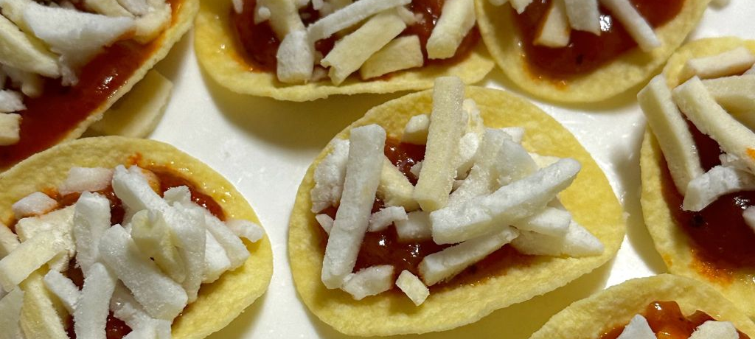
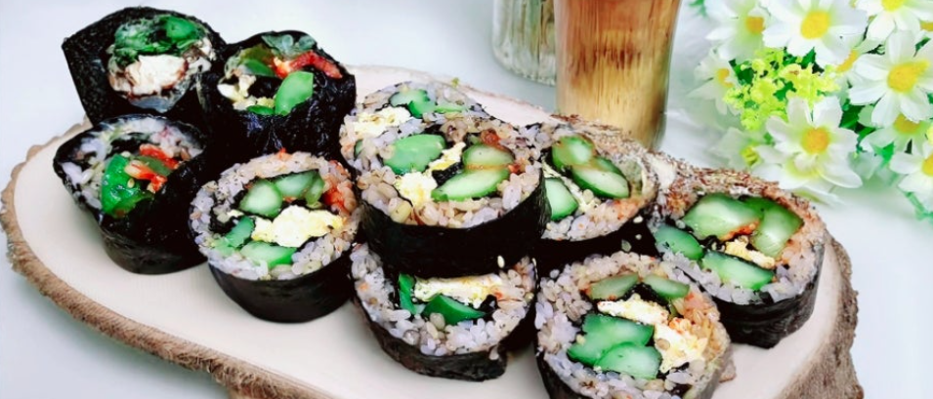
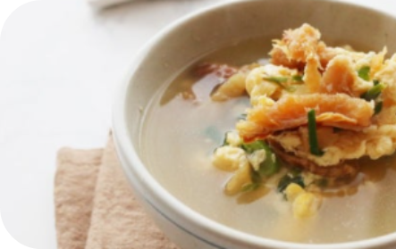

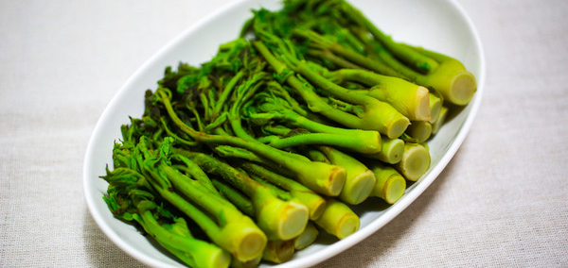
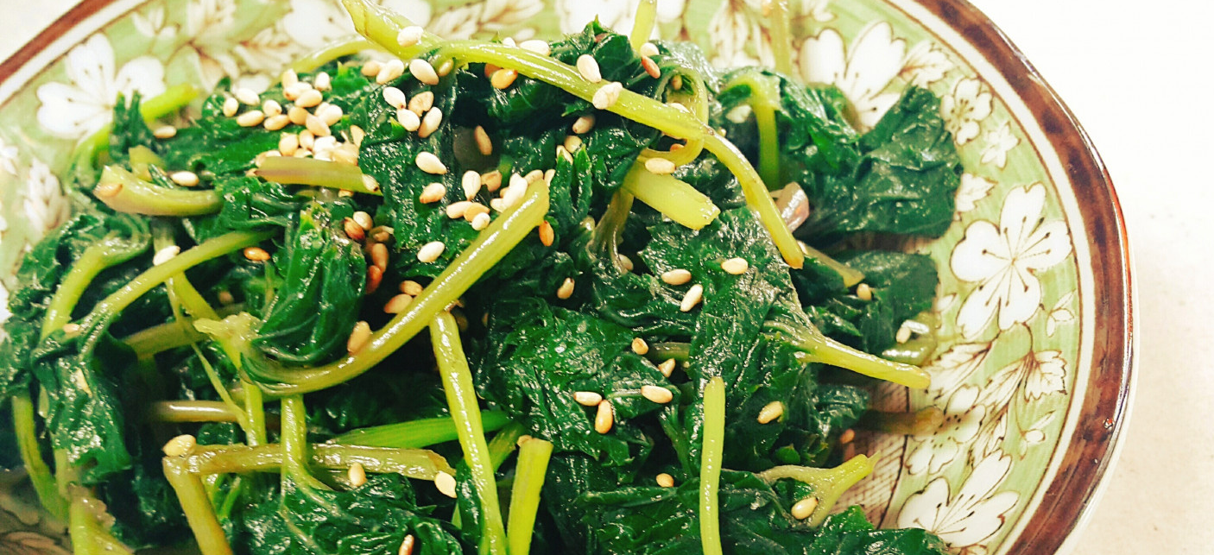
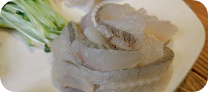
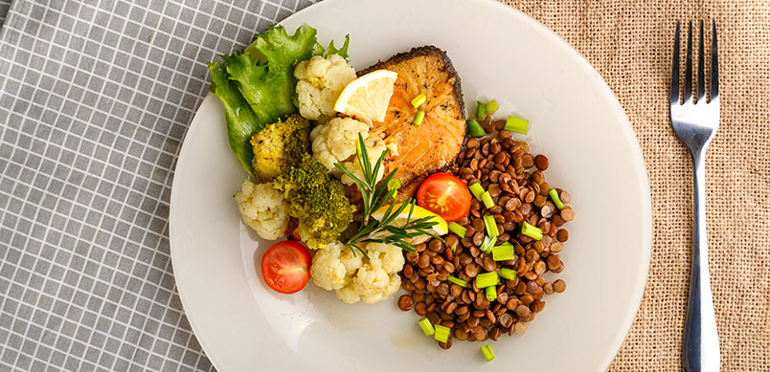
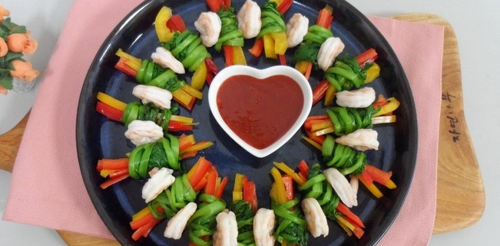
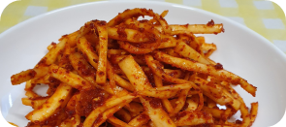
■ UI 구성
내 냉장고
냉장고 요리
요즘 인기
마이페이지
ⓐ
인기 요리·재료 부터 테마 추천까지 한눈에 확인하세요.
오늘
이번주
이번달
기간선택
필터
ⓑ
전체 인기 레시피
재료 매칭률 80%
재료 매칭률 90%
재료 매칭률 75%
요즘 틱톡에서 유행하는 초간단 안주레시피
다이어트 김밥 만들기 오이김밥 레시피
숙취해소로 최고인 황태해장국
좋아요 110 / 댓글 13
초간단
술안주
좋아요 90 / 댓글 10
다이어트
저염
좋아요 80 / 댓글 9
숙취해소
사야할 재료
나초
치즈
사야할 재료
현미
사야할 재료
황태
대체 가능 재료
나초 → 또띠아
대체 가능 재료
현미 → 백미
대체 가능 재료
Ⓒ
인기 재료
오늘
이번주
이번달
비교 기간선택
두릅
머위나물
도다리
관련 레시피 총 200건
기간 대비 언급량 20% 상승
관련 레시피 총 150건
기간 대비 언급량 16% 상승
관련 레시피 총 44건
기간 대비 언급량 8% 상승
ⓓ
인기 테마
오늘
이번주
이번달
기간선택
저속노화
어버이날
기관지
관련 레시피 총 403건
기간 대비 언급량 21% 상승
관련 레시피 총 205건
기간 대비 언급량 15% 상승
관련 레시피 총 654건
기간 대비 언급량 7% 상승
ⓔ
특정 재료·키워드 기반으로 인기 레시피 찾아보기
[사용자 닉네임]님이 관심있는 재료나 키워드를 입력하세요
■ 기능 정의
ⓐ 홈페이지 메뉴 네비게이션 (비로그인 상태 가능)
: 현재 페이지는 ‘요즘 인기’ 페이지의 첫 페이지에 해당한다.
ⓑ 전체 인기 레시피
: like+댓글수 기준으로 자동 정렬 (최근 24시간 기준을 기본으로 셋팅하되, 위에 정렬 기준인 ‘오늘‘ ‘이번주‘ ‘이번달‘ ‘기간선택(얘는 달력 팝업 뜨도록)’ 을 하게 되면 기간 기준을 새로 설정한다. 혹은 ‘필터‘ (앞에서도 사용했던 필터와 동일) 기능을 클릭하면 앞에서 처럼 팝업창이 뜨며 여러가지를 선택할 수 있는데, 해당 기준으로 필터가 되기도한다. 하단에는 레시피의 썸네일, 재료 매칭률, 제목, 좋아요, 댓글, 레시피의 특징 두어가지, 내가 사야할재료, 대체 가능한 재료 등을 나열한다. 그리고 게시글의 나열은 옆으로 쭈욱 늘어져있는데, 드래그를 옆으로하면 새로운 게시글이 계속 나오는 형태이다(이걸 뭐라하지?) 그리고 썸네일 그림 위에는 완료하기, 공유하기, 기록하기 버튼이 있다.(앞서 정의한 기능과 동일하다)
Ⓒ 인기 재료
: 레시피 본문들 중 재료 언급량이 전주 대비 몇 % 상승했는지를 기반으로 인기재료를 선정한다 (기간은 어제대비 오늘을 할 수 도 있고, 저번주 대비 이번주를 할 수도 있고, 저번달 대비 이번달을 할수도 있다. 달력 팝업을 띄어 비교 기간 선택도 할 수 있다) 언급량이 높았던 순으로 재료를 나열한다. 재료의 이름, 관련 레시피 건수, 기간대비 언급량 정도만 정보를 기술한다. 그리고 게시글의 나열은 옆으로 쭈욱 늘어져있는데, 드래그를 옆으로하면 새로운 게시글이 계속 나오는 형태이다(이걸 뭐라하지?)
ⓓ 인기 테마
: 레시피 본문들 중 테마와 관련된 키워드(보통 ‘필터’에 들어있던 ‘요리효능’, ‘요리영양분’, ‘요리 식사 대상‘, ‘요리 TPO’, ‘요리스타일’ 과 관련된 모든 키워드들이 고려 ) 언급량이 전주 대비 몇 % 상승했는지를 기반으로 인기재료를 선정한다 (기간은 어제대비 오늘을 할 수 도 있고, 저번주 대비 이번주를 할 수도 있고, 저번달 대비 이번달을 할수도 있다. 달력 팝업을 띄어 비교 기간 선택도 할 수 있다) 언급량이 높았던 순으로 재료를 나열한다. 재료의 이름, 관련 레시피 건수, 기간대비 언급량 정도만 정보를 기술한다. 그리고 게시글의 나열은 옆으로 쭈욱 늘어져있는데, 드래그를 옆으로하면 새로운 게시글이 계속 나오는 형태이다(이걸 뭐라하지?)
ⓔ 특정 재료·키워드 기반으로 인기 레시피 찾아보기
: 내가 관심있는 키워드를 검색하면, 관련된 레시피들이 보여진다. 보여지는 형식은 아까 위에서 보여준 “전체 인기 레시피” 와 같은 형식으로 페이지가 전환되는 방식이다.

Slide 17
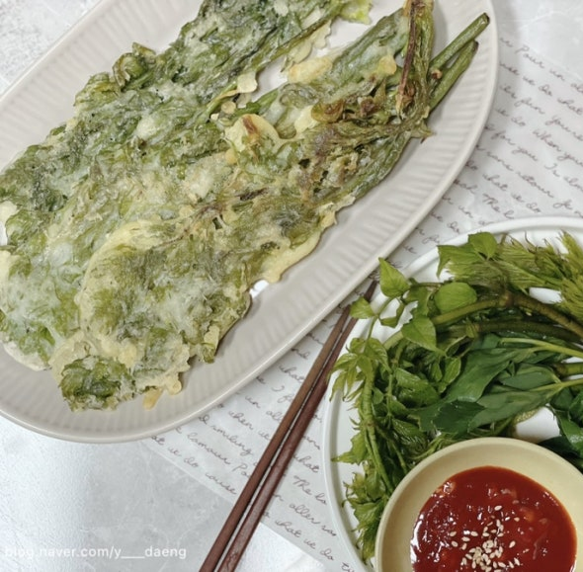
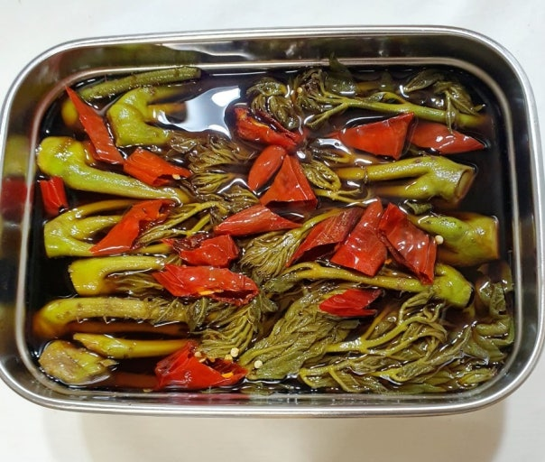
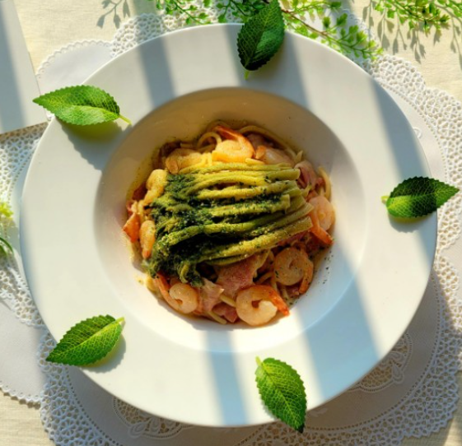
■ UI 구성
내 냉장고
냉장고 요리
요즘 인기
마이페이지
ⓐ
인기 요리·재료 부터 테마 추천까지 한눈에 확인하세요.
ⓑ
재료매칭률순
유통기한 임박 재료 순
좋아요순
댓글순
최신순
필터
[두릅] 관련 인기 레시피 TOP 30
바삭한 두릅전 부치는 법, 방풍나물 데치는 법
777ls 25-03-08
4 / 5월은 두릅, 방풍나물철이예요.저는 집밭에 두릅, 방풍나물을 키우는데, 마침 새싹이 올라온 걸 보고 두릅으로 전을 부치고, 방풍나물은 데쳐서 초고추장이랑 먹어야겠다는 생각이 들었어요.
재료 매칭률
90%
내 냉장고 재료
방풍나물
소금
초장
다진마늘
매실청
참기름
참꺠
사야할 재료
두릅
대체 가능 재료
두릅 장아찌 만드는법 레시피
꼬마츄츄 25-04-09
두릅장아찌 만드는법 두릅데치기 참두릅장아찌 쉽고 맛있게 만들기 안녕하세요, 제제에요.
봄나물의 제왕이라고 하는 두릅이 나는 계절에는 두릅으로 여러가지 요리를 해서
먹지만 밑반찬으로는 역시 두릅장아찌만한 것이 없어요
재료 매칭률
84%
내 냉장고 재료
건고추
간장
설탕
식초
…
사야할 재료
두릅
맛술
미림
대체 가능 재료
맛술 → 소주
미림 → 청주
두릅파스타로 향긋하게
껌딱지 25-04-06
안녕하세요~ 앤40의 즐거운 요리에요. 오늘은 봄제철 나물 두릅으로 만든 향긋한 파스타 요리를 소개할게요. 마트에 갔더니 봄나물들이 저를 반기네요 ㅎ 그 중에서도 두릅~~~봄에 제일 맛나게 먹을 수 있는 두릅 당장사야죠 ㅎㅎ
재료 매칭률
70%
내 냉장고 재료
마늘
오일
후추
소금
…
사야할 재료
새우
두릅
베이컨
파스타면
대체 가능 재료
파스타면 → 두부면
베이컨 → 햄
■ 기능 정의
Ⓐ 홈페이지 메뉴 네비게이션 (비로그인 상태 가능)
: 현재 페이지는 ‘요즘 인기’ 페이지의 첫 페이지에 해당한다.
ⓑ 000관련 인기 레시피 TOP30
해당페이지는 앞 페이지에서 ‘인기재료’ ‘인기테마‘ ‘특정 재료·키워드 기반으로 인기 레시피 찾아보기’ 부분에서 특정 재료나 키워드나 테마를 선택했을시 넘어오는 페이지이다. 해당 키워드를 기준으로 레시피 TOP30 을 나열해준다. 레시피를 보여주는 형식은 앞에 [냉장고 요리] 탭에서 레시피를 열거하고 보여줬던 형식과 똑같이 한다. 정렬 버튼이나 필터 버튼도 [냉장고 요리] 탭의 페이지와 마찬가지로 같은 기능을 넣는다

Slide 18

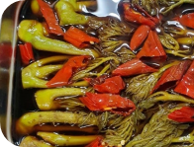
■ UI 구성
내 냉장고
냉장고 요리
요즘 인기
마이페이지
ⓐ
ⓑ
[사용자 닉네임]
내 정보 수정 >
[사용자 아이디]
[사용자 닉네임] 님이 기록하고 살펴본 요리들을 모아봤어요.
Ⓒ
내가 기록한 레시피
>
재료 매칭률 80%
재료 매칭률 90%
재료 매칭률 75%
요즘 틱톡에서 유행하는 초간단 안주레시피
다이어트 김밥 만들기 오이김밥 레시피
숙취해소로 최고인 황태해장국
ⓓ
내가 완료한 레시피
>
오징어볶음 레시피 만드는법 간단
대패삼겹살 제육볶음 레시피
두릅 장아찌 만드는법 레시피
■ 기능 정의
ⓐ 홈페이지 메뉴 네비게이션 (비로그인 상태 가능)
: 현재 페이지는 ‘마이페이지’ 탭의 페이지에 해당한다.
ⓑ 내 정보
:나의 닉네임과 사용자 아이디가 보여진다. 옆에는 내 정보 수정을 할 수 있는 버튼이 있다. 해당 버튼을 누르면 내 정보를 수정할 수 있다. 닉네임과 핸드폰번호 비밀번호 정도만 수정할 수 있도록한다.
Ⓒ 내가 기록한 레시피
: 앞서 다른 페이지들에서 ‘기록하기‘ 버튼을 눌러서 기록을 한 레시피는 여기에 보여진다. 나열 기준은 최근 기준이다. 여기엔 썸네일에 ‘완료하기’ ‘공유하기’ 버튼만 있다. 그리고 게시글의 나열은 옆으로 쭈욱 늘어져있는데, 드래그를 옆으로하면 새로운 게시글이 계속 나오는 형태이다(이걸 뭐라하지?)
Ⓓ 내가 완료한 레시피
: 앞서 다른 페이지들에서 ‘완료하기‘ 버튼을 눌러서 내가 이 요리를 완료했다는걸 남긴 레시피는 여기에 보여진다. 나열 기준은 최근 기준이다. 여기엔 썸네일에 ‘공유하기’ ‘기록하기’ 버튼만 있다. 그리고 게시글의 나열은 옆으로 쭈욱 늘어져있는데, 드래그를 옆으로하면 새로운 게시글이 계속 나오는 형태이다(이걸 뭐라하지?)

Slide 19
■ UI 구성
내 냉장고
냉장고 요리
요즘 인기
마이페이지
ⓐ
내가 완료한 레시피
ⓑ
오징어볶음 레시피 만드는법 간단
777ls 25-03-08
저는 평소 찬거리 고를 때 마트에 가서 한 번 쭉~ 둘러 본 다음에 오늘 세일하는거 뭔가 보고 결정을 해요. 지난주 어느날에는 마트에 갔는데 오징어 세일이라 집어 왔어요 ㅎ. 그래서 이걸로 오징어요리 뭐할까하다 그냥 제일 간단한 물기없는 오징어볶음 레시피 …
재료 매칭률
99%
내 냉장고 재료
양파
대파
통깨
참기름
고춧가루
올리고당
설탕
다진마늘
…
사야할 재료
오징어
대체 가능 재료
오징어 → 한치
대패삼겹살 제육볶음 레시피
꼬마츄츄 25-04-09
미리 양념장을 만들어서 볶으셔도 좋고, 저처럼 그냥 바로 재료에 다 때려 넣고 볶아도 맛있는 대패삼겹살 제육볶음 레시피 만들 수 있답니다. 개인적으로 아주 좋아하는 메뉴이기 때문에 앞다리살, 목살, 삼겹살, 뒷다리살 등 구입을 해오면 볶아먹게 되는 것 같습니다. …
재료 매칭률
90%
내 냉장고 재료
삽겹살
후추
양파
대파
고추
간장
다진마늘
설탕
…
사야할 재료
맛술
미림
오징어
대체 가능 재료
맛술 → 소주
미림 → 청주
오징어 → 한치
두릅 장아찌 만드는법 레시피
꼬마츄츄 25-04-09
두릅장아찌 만드는법 두릅데치기 참두릅장아찌 쉽고 맛있게 만들기 안녕하세요, 제제에요.
봄나물의 제왕이라고 하는 두릅이 나는 계절에는 두릅으로 여러가지 요리를 해서
먹지만 밑반찬으로는 역시 두릅장아찌만한 것이 없어요
재료 매칭률
84%
내 냉장고 재료
건고추
간장
설탕
식초
…
사야할 재료
두릅
맛술
미림
대체 가능 재료
맛술 → 소주
미림 → 청주
■ 기능 정의
Ⓐ 홈페이지 메뉴 네비게이션 (비로그인 상태 가능)
: 현재 페이지는 ‘마이페이지’ 탭의 페이지에 해당한다.
Ⓑ 내가 완료한 레시피
: 앞에서 내가 완료한 레시피 옆 부분에 “ > “ 버튼을 누르면 상세 보기로 화면이 전환된다. 좀 더 자세히 보기 편하게 하기 위한 방식이다. 레시피를 보여주는 형식은 앞에 [냉장고 요리] 탭에서 레시피를 열거하고 보여줬던 형식과 똑같이 한다. 다만 정렬은 내가 완료버튼을 누른 최근 순으로만 정렬이 되고, 정렬버튼이나 필터 버튼은 존재하지 않도록 한다.
(내가 기록한 레시피 또한 이 페이지의 방식과 동일하게 세부페이지로 넘어가도록한다)

Slide 20
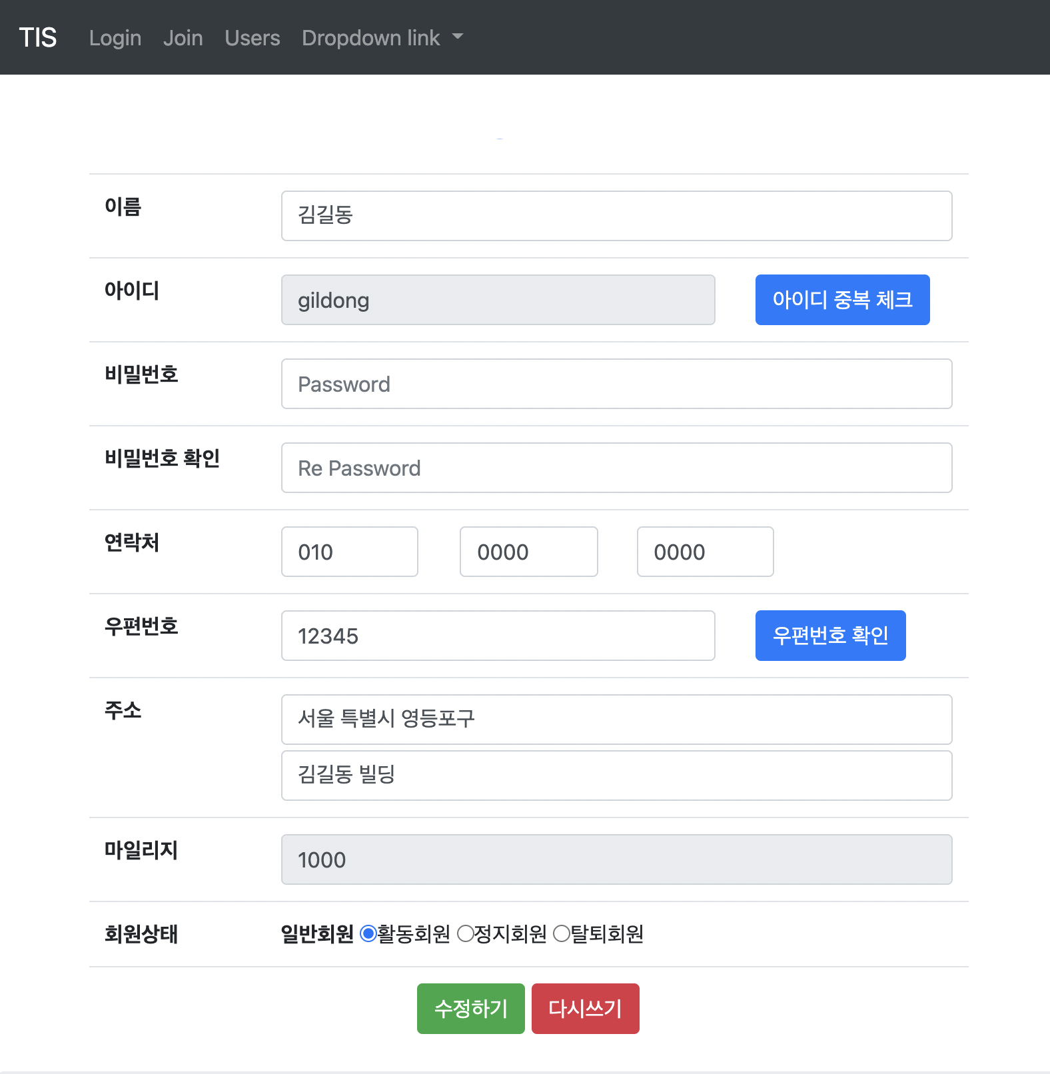
■ UI 구성
내 냉장고
냉장고 요리
요즘 인기
마이페이지
ⓐ
[사용자 닉네임]
내 정보 수정 >
[사용자 아이디]
ⓑ
X
내 정보 수정
닉네임
[사용자 닉네임] 님이 기록하고 살펴본 요리들을 모아봤어요.
내가 기록한 레시피
>
재료 매칭률 80%
재료 매칭률 90%
재료 매칭률 75%
요즘 틱톡에서 유행하는 초간단 안주레시피
다이어트 김밥 만들기 오이김밥 레시피
숙취해소로 최고인 황태해장국
내가 완료한 레시피
>
오징어볶음 레시피 만드는법 간단
대패삼겹살 제육볶음 레시피
두릅 장아찌 만드는법 레시피
■ 기능 정의
ⓐ 홈페이지 메뉴 네비게이션 (비로그인 상태 가능)
: 현재 페이지는 ‘마이페이지’ 탭의 페이지에 해당한다.
ⓑ 내 정보 수정
: 앞에서 ‘내 정보 수정‘ 버튼을 누르게 되면 해당 ‘내 정보 수정‘ 팝업창이 뜬다. 해당 팝업창에서는 닉네임, 아이디(변경 불가), 비밀번호, 비밀번호 확인, 연락처, 우편번호, 주소 등의 내용이 있으며 하단에는 ‘수정하기’ 버튼이 있다.

Slide 21
<추후 추가할 것>
-’새로 사야하는 재료’는 쿠팡이나 마켓컬리로 바로 이동가능하게하여 광고 삽입하기

Slide 22




1. 메인페이지
홈페이지 주소 : watchout.com
맨처음 랜딩되는 페이지는 ‘사기검증‘ 페이지
사기검증
사기제보
가격동향
오류 발생시 [링크] 또는 Cleandeal@kakao.com 으로 보내주시면 감사하겠습니다.
ⓐ
사기를 검증하고자 하는 중고나라 URL 혹은 게시글 번호를 입력해주세요
ⓑ
해당 사이트는 광고와 후원으로만 운영이 됩니다.
애드블럭을 허용해주시면 사이트 운영에 큰 힘이 됩니다. 감사합니다.
본 사이트는 콘텐츠를 보는데 방해되지 않는 위치에 광고를 설치했습니다.
ⓒ
ㅣ 제휴문의 Cleandeal@naver.com
Watchout.comㅣ개인정보처리방침 ㅣ 공지사항
ⓐ URL 검색창
: 방문자들이 사기를 검증하고자 하는 URL 혹은 게시글 번호를 검색하는 검색창
ⓑ 광고 삽입 자리 (애드센스)
: 메인페이지 광고 삽입 자리. 광고를 끄면 나타나는 문구
ⓒ 기업정보
: 관리자 및 기업에 대한 정보를 삽입하는 공간. 매 페이지마다 디폴트
** 차후 시계 거래소, 플라이워치, 와치홀릭, 타임포럼, 번개장터, 당근마켓 확장예정
안녕하세요.더치트(Thechaet.co.kr) 방문을 환영합니다. 더치트는 2006년 1월 4일 비영리로 개설된 국내 최초의 사기피해 정보공유 사이트이며, 사기피해사례 공유를 통한 사기피해 재발방지 및 피해자간 공동대응을 목적으로 운영되고 있습니다. 여러분의 많은 관심과 사랑을 부탁드립니다.

Slide 23
1-1. 사기검증 페이지 상세
(게시글 url 검색 후)
사기검증 페이지에서 사용자가 url 혹은 게시물 번호를 검색하면 나타나는 페이지
사기검증
사기제보
가격동향
오류 발생시 [링크] 또는 Cleandeal@kakao.com 으로 보내주시면 감사하겠습니다.
https://cafe.naver.com/joonggonara/1044252439
ⓐ
해당 사이트는 광고와 후원으로만 운영이 됩니다.
애드블럭을 허용해주시면 사이트 운영에 큰 힘이 됩니다. 감사합니다.
본 사이트는 콘텐츠를 보는데 방해되지 않는 위치에 광고를 설치했습니다.
ⓑ
0점
40점
60점
80점
100점
안전
주의필요
위험
매우위험
사기 위험 점수는 총 85점 입니다
상품 정보
판매자 정보
게시글 정보
80점
90점
85점
판매자 정보, 게시글 정보, 상품 정보 순으로 위험 요소가 높으며
사기 위험 점수가 매우 높은 편으로 사기거래가 의심되니 필히 직거래 당부 드립니다.
※ 분석 변수에 대한 상세 내용은 사기범들의 학습 위험이 있어 본 사이트에 공개하지 않고 있습니다
※ 해당 분석 결과는 사기 예방 공익적 차원으로 참조용으로만 제공되고 있습니다. 피해사기 등의 책임은 사용자 개인에게 있습니다.
또한 사기 제보 게시물의 법적 책임 또한 사기제보 등록자에게 있으며, 사기제보 게시물 내용에 대해 클린딜은 보증하지 않습니다.
ⓐ 광고 삽입 자리 (애드센스)
: 메인페이지 광고 삽입 자리. 광고를 끄면 나타나는 문구
ⓑ 사기 검증 점수
: 사용자가 검색한 url 혹은 게시물 번호를 기반으로 사기 위험 점수를 알려주는 공간

Slide 24
※ 사기 위험 점수 상세 내용
사기 위험 점수를 산출 하는 방식은 아래를 따름
해당 상세 내용은 사이트에 공개하지 않음. (사기꾼들의 패턴 파악 위험)
■ 사기위험 점수 계산에 사용되는 변수
상품 정보
변수명 | 사기 점수 활용 변수 | 설명
product_condition | 상품 정보(상품상태) | 상품 상태가 어떻게 분류 되는지
cont_title | 상품 정보(사기 많은 제품군) | 판매하는 제품이 사기 품목으로 빈번히 나타나는 제품인지
delivery_method | 상품 정보(배송방법) | 배송방법이 어떻게 분류되는지
payment_method | 상품 정보(결제방법) | 결제방법이 어떻게 분류되는지
cont_price | 상품 정보(가격 적정성) | 타 게시물과 비교해봤을 때 적정한 수준의 가격인지
디벨롭 필요
판매자 정보
변수명 | 사기 점수 활용 변수 | 설명
verification_status | 판매자 정보(회원 정보-본인인증) | 본인인증을 했는지 안했는지
review_rating | 판매자 정보(회원 정보-리뷰) | 판매자 리뷰 패턴이 어떻게 되는지
Author_Level | 판매자 정보(회원 정보-레벨) | 레벨이 어떻게 분류 되는지
cont_author | 판매자 정보(회원 정보-닉네임) | 과거 사기 이력이 있는 닉네임인지
phone_number | 판매자 정보(전화번호 여부) | 전화번호가 게시물에 공개되어 있는지
author_email | 판매자 정보(이메일 여부) | 이메일이 게시물에 공개되어 있는지
prepaid_phone | 판매자 정보(선불폰여부) | 공개된 전화번호가 선불폰인지
게시글 정보
변수명 | 사기 점수 활용 변수 | 설명
transaction_area | 게시글 정보(판매지역) | 판매지역이 어떻게 분류되는지
decoding_image_title | 게시글 정보(이미지 파일명) | 이미지 파일명이 어떻게 나타나는지
SimilarityScore | 게시글 정보(이미지 도용여부) | 과거 사용된 도용된 이미지인지
cont_date | 게시글 정보(사기 많은 게시시간) | 게시글이 올라온 시간이 사기가 유독 많은 시간인지
cont_explanation | 게시글 정보(게시글내용 사기패턴) | 게시글 본문 내용에 사기글에서 나타나는 특정 패턴이 있는지
views_count | 게시글 정보(조회수) | 조회수가 앞 뒤 게시물 대비 00% 이상 더 높은지
■ 사기 위험 점수 구간별 메시지
점수 | 구간명 | 메시지
0~39 | 안전 | 사기 위험 점수가 안전한 수준으로 보입니다. 하지만 중고거래는 항시 주의가 필요한 점 유의하시길 바랍니다.
40~59 | 주의필요 | 사기 위험 점수가 주의가 필요한 수준으로 거래에 있어 주의할 것을 당부 드립니다.
60~79 | 위험 | 사기 위험 점수가 높은 편으로 사기거래가 의심되니 필히 직거래 당부 드립니다.
80~100 | 매우위험 | 사기 위험 점수가 매우 높은 편으로 사기거래가 의심되니 필히 직거래 당부 드립니다.

Slide 25
2-1. 사기제보 페이지 (1)
사기 제보 버튼을 누르면 사기 제보를 위해 나타나는 페이지
신고된 게시물은 즉시 서버에서 수집 시작. 수집 후 패턴 파악하여 이후 사기 패턴 학습에 적용
사기검증
사기제보
가격동향
사기 사례를 제보해 주세요
사용자들의 소중한 사기제보 관련 정보는 사기 패턴 학습 데이터로 활용됩니다.
해당 사이트는 사용자들의 후원으로 운영이 됩니다. 사용자들의 사기제보는 사이트 운영에 큰 힘이 됩니다.
사기 사례 등록
사기 사이트 정보
ⓐ
사이트명*
사기범 아이디
사기 게시물 링크*
네이버 카페 – 중고나라
사기범의 아이디 혹은 안심번호, 전화번호, 이메일 주소 등을 입력해주세요.
게시물의 URL을 입력해주세요. 게시물의 URL이 정확한지 한번 더 확인해주세요.
사기범 정보
은행명
계좌 번호
계좌 명의자
연락처
은행선택
계좌번호를 입력하세요
계좌 명의자명을 입력하세요.
-
-
피해자(본인) 정보
성명*
이메일*
연락처*
인증번호 입력*
이름을 입력하세요
이메일을 입력하세요
-
-
※ 인증번호가 카카오알림톡으로 전송됩니다. 카카오톡을 확인해 주세요. ※ SMS 수신까지 최대 5분 정도 소요될 수 있습니다. ※ SMS가 수신되지 않는 경우, 스팸 문자함을 확인해 보세요. ※ 스팸 차단 앱을 설치한 경우에는 해당 앱의 스팸함을 확인해 보세요. ※ 스팸함에도 SMS가 없는 경우, 휴대폰을 재부팅해 보세요. ※ 인증번호 받기 버튼이 눌러지지 않는 경우, 웹브라우저를 최신 버전으로 업데이트해 주세요.
연락처로 수신된 인증번호를 입력하세요
ⓐ 사기 사례 등록란
: 사기 정보와 관련된 것들
- 사이트명 : 첫 시작은 ‘네이버카페 – 중고나라’ 만 가능하지만, 추후 “시계 거래소, 플라이워치, 와치홀릭, 타임포럼, 번개장터, 당근마켓” 도 확장가능

Slide 26

2-1. 사기제보 페이지 (2)
사기 제보 버튼을 누르면 사기 제보를 위해 나타나는 페이지
사기검증
사기제보
가격동향
사건 개요 (진술서)
※ 사기범의 주민등록번호, 사진 등을 등록하시면 안됩니다. 피해사례 등록자가 법적 처벌을 받을 수 있습니다.
사건 발생 개요*
(작성 예시)
피해자 본인 여부
신고하려는 내용
언제·어디서·어떻게 사건이 발생하였는지
거래 내용 및 피해 여부
피해가 있었다면 피해금액 얼마이고, 언제·어떤 방법으로 거래를 진행하였는지
피해 내역을 증명할 수 있는 자료 있는지 (계좌 이체 내역, 대화 내역 캡쳐 자료 등)
어떠한 방법으로 사기범과 연락을 하였는지 (중고나라 사이트 내 대화창, 카카오톡 등)
약속한 물품은 언제까지 어떤 방법으로 보내준다고 했는지
약속한 물품을 받았는지
물품 받지 못한 후 사기범과 연락한 내용 있는지
피해사례 등록 약관
피해사례 등록 약관
1. 등록한 피해사례 정보는 추가 피해를 방지하기 위한 목적으로 개인, 기업, 수사기관 등 제3자에게 제공됨을 동의합니다.
2. 허위사실 유포, 명예훼손 등 법적분쟁 발생 시 모든 책임은 피해사례 등록자에게 있으며, 피해사례의 사실확인을 위해 검증과정에 참여할 것임을 확인합니다. 3. 용의자에게 피해사례 등록 사실이 통지되며, 소통을 위한 연락처, 이름 정보 제공에 동의합니다. 4. 피해해결 및 원금회복을 위해 용의자의 삭제요청 및 관련 정보 수신(SMS, 이메일 등)에 동의합니다.
피해사례 등록 약관에 동의합니다. (필수)
ⓐ
해당 사이트는 광고와 후원으로만 운영이 됩니다.
애드블럭을 허용해주시면 사이트 운영에 큰 힘이 됩니다. 감사합니다.
본 사이트는 콘텐츠를 보는데 방해되지 않는 위치에 광고를 설치했습니다.
사기 사례 등록
ⓐ 광고 삽입 자리 (애드센스)
: 메인페이지 광고 삽입 자리. 광고를 끄면 나타나는 문구

Slide 27

3. 가격동향 페이지
가격 동향 버튼을 누르면 가격 동향 확인을 위해 나타나는 페이지
사기검증
사기제보
가격동향
적정한 가격선을 확인하고 클린한 거래하세요
적정가격 범위를 벗어난 상품은 사기 확률이 높습니다. 대략적인 가격 범위를 확인하세요.
ⓐ
가격 동향을 확인하고자 하는 브랜드명과 제품명을 입력하세요 (ex. 롤렉스 데이저스트 36)
가격 동향 데이터는 최대 과거 3개월 까지만 추적 됩니다. 광고시청시 1년 까지 추적됩니다.
ⓑ
검색된 텍스트를 기반으로 유사한 제목의 게시물들의 목록을 로딩합니다.
각종 옵션에 따라 가격 격차가 있으므로 하단 시세는 신뢰성이 낮습니다. 동향을 참고하시는 정도로만 보시기 바랍니다.
자연어처리 기반으로 가격 데이터가 로딩 되므로 검색어의 정확성과 간결성을 높일수록 신뢰성이 높아집니다.
Ⓒ
해당 사이트는 광고와 후원으로만 운영이 됩니다.
애드블럭을 허용해주시면 사이트 운영에 큰 힘이 됩니다. 감사합니다.
본 사이트는 콘텐츠를 보는데 방해되지 않는 위치에 광고를 설치했습니다.
ㅣ 제휴문의 Cleandeal@naver.com
Watchout.comㅣ개인정보처리방침 ㅣ 공지사항
ⓐ 브랜드명 및 제품명 검색창
: 가격 동향을 확인하고자 하는 브랜드와 제품명을 입력하는 검색창
ⓑ 안내 박스창
: 검색창에 마우스 오버시 나타나는 문구
ⓒ 광고 삽입 자리 (애드센스)
: 메인페이지 광고 삽입 자리. 광고를 끄면 나타나는 문구

Slide 28
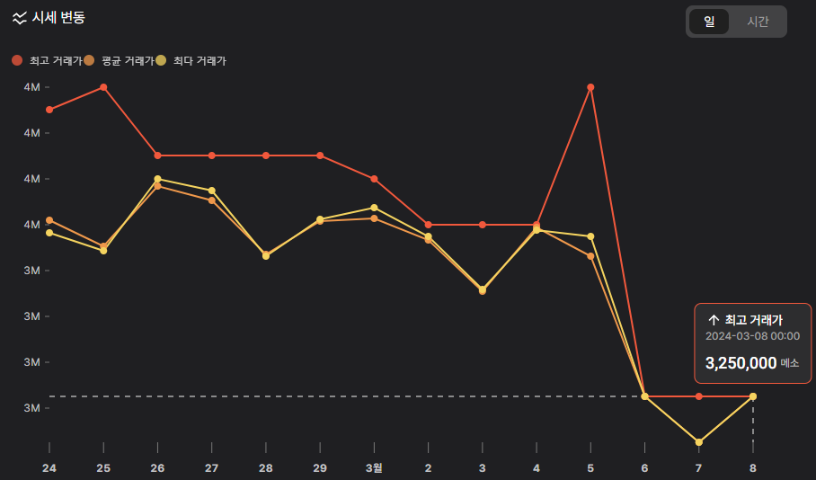
3. 가격동향 페이지 (1)
가격 동향 검색창에 검색을 한 후 나타나는 페이지
사기검증
사기제보
가격동향
ⓐ
롤렉스 데이저스트 36
ⓑ
최다 판매가 (최근 3개월)
최고 판매가 (최근 3개월)
평균 판매가 (최근 3개월)
20,000,000 원
15,000,000 원
16,000,000 원
시세 변동
날짜 입력
20240224
~
20240308
날짜 선택
금주
1개월
3개월
1년
가격 동향 데이터는 최대 과거 3개월 까지만 추적 됩니다. 광고시청시 1년 까지 추적됩니다.
게시물 알람설정
Ⓒ
해당 사이트는 광고와 후원으로만 운영이 됩니다.
애드블럭을 허용해주시면 사이트 운영에 큰 힘이 됩니다. 감사합니다.
본 사이트는 콘텐츠를 보는데 방해되지 않는 위치에 광고를 설치했습니다.
ㅣ 제휴문의 Cleandeal@naver.com
Watchout.comㅣ개인정보처리방침 ㅣ 공지사항
ⓐ 브랜드명 및 제품명 검색창
: 가격 동향을 확인하고자 하는 브랜드와 제품명을 입력하는 검색창
ⓑ 가격 동향 결과
: 최고 판매가, 평균 판매가, 최다 판매가를 확인할 수 있으며, 시세 변동을 그래프 추이로 확인할 수 있음
최대 3개월 까지만 가능하며, 유료전환시 혹은 광고시청시 1년 까지 조회 가능
ⓒ 광고 삽입 자리 (애드센스)
: 메인페이지 광고 삽입 자리. 광고를 끄면 나타나는 문구

Slide 29
3. 가격동향 페이지 (1)
가격 동향 검색창에 검색을 한 후 나타나는 페이지
사기검증
사기제보
가격동향
롤렉스 데이저스트 36
최고 판매가 (최근 3개월)
평균 판매가 (최근 3개월)
최다 판매가 (최근 3개월)
20,000,000 원
15,000,000 원
16,000,000 원
시세 변동
날짜 입력
20240224
~
20240308
날짜 선택
금주
1개월
3개월
1년
가격 동향 데이터는 최대 과거 3개월 까지만 추적 됩니다. 광고시청시 1년 까지 추적됩니다.
ⓐ
게시물 알람설정
알람을 받을 조건을 설정해 주세요
해당 사이트는 광고와 후원으로만 운영이 됩니다.
애드블럭을 허용해주시면 사이트 운영에 큰 힘이 됩니다. 감사합니다.
본 사이트는 콘텐츠를 보는데 방해되지 않는 위치에 광고를 설치했습니다.
검색명
브랜드명과 제품명을 입력하세요 (ex. 롤렉스 데이저스트 36)
사이트명
선택해주세요
가격범위
원 이상 ~
원 이하
ㅣ 제휴문의 Cleandeal@naver.com
Watchout.comㅣ개인정보처리방침 ㅣ 공지사항
사기위험점수
점 이하
알람받을번호
-
-
-
-
※ 조건에 맞는 게시글이 게시되면 SMS로 알람이 전송됩니다.
ⓐ 게시물 알람 설정
: 사용자가 설정한 조건 (특정 가격 이상~이하, 제품 및 브랜드명) 에 맞는 게시물이 게시된 경우 사용자의
개인 연락처로 알람을 보내는 기능. 버튼 클릭시 세부 설정 가능

Slide 30
3. 가격동향 페이지 (2)
가격 동향 검색창에 검색을 한 후 나타나는 페이지 (스크롤 다운하면 나타나는 화면)
사기검증
사기제보
가격동향
ⓐ
롤렉스 데이저스트 36
거래 게시글
최신순
조회순
댓글순
낮은가격순
높은가격순
게시글을 클릭하면 해당 게시글로 이동합니다.
777ls 24-03-08 12:48
롤렉스 데이저스트 41 126300 화이트 로만 21년식 판매합니다.
777ls 24-03-08 12:48
롤렉스 데이저스트 41 126300 화이트 로만 21년식 판매합니다.
777ls 24-03-08 12:48
롤렉스 데이저스트 41 126300 화이트 로만 21년식 판매합니다.
777ls 24-03-08 12:48
롤렉스 데이저스트 41 126300 화이트 로만 21년식 판매합니다.
777ls 24-03-08 12:48
롤렉스 데이저스트 41 126300 화이트 로만 21년식 판매합니다.
777ls 24-03-08 12:48
롤렉스 데이저스트 41 126300 화이트 로만 21년식 판매합니다.
777ls 24-03-08 12:48
롤렉스 데이저스트 41 126300 화이트 로만 21년식 판매합니다.
777ls 24-03-08 12:48
롤렉스 데이저스트 41 126300 화이트 로만 21년식 판매합니다.
777ls 24-03-08 12:48
롤렉스 데이저스트 41 126300 화이트 로만 21년식 판매합니다.
ㅣ 제휴문의 Cleandeal@naver.com
Watchout.comㅣ개인정보처리방침 ㅣ 공지사항
ⓐ 브랜드명 및 제품명 검색창
: 가격 동향을 확인하고자 하는 브랜드와 제품명을 입력하는 검색창
ⓑ 검색 결과 원문
: 사용자가 검색한 검색어에 대한 원문을 게시. 해당글을 클릭하면 해당 게시글로 이동할 수 있음

Slide 32





Slide 33
2. 사기제보 페이지
사기제보 페이지를 누르면 나타나는 페이지
해당 페이지에서 사용자들이 사기게시글을 누르고 신고 (더치트의 사기계좌 등록 시스템과 유사)
신고된 게시물은 즉시 서버에서 수집 시작. 수집 후 패턴 파악하여 이후 사기 패턴 학습에 적용
사기검증
사기제보
가격동향
사기 사례를 제보해 주세요
사용자들의 소중한 사기제보 관련 정보는 사기 패턴 학습 데이터로 활용됩니다.
해당 사이트는 사용자들의 후원으로 운영이 됩니다. 사용자들의 사기제보는 사이트 운영에 큰 힘이 됩니다.
ⓐ
사기 제보
ⓑ
해당 사이트는 광고와 후원으로만 운영이 됩니다.
애드블럭을 허용해주시면 사이트 운영에 큰 힘이 됩니다. 감사합니다.
본 사이트는 콘텐츠를 보는데 방해되지 않는 위치에 광고를 설치했습니다.
ⓒ
ㅣ 제휴문의 Cleandeal@naver.com
Watchout.comㅣ개인정보처리방침 ㅣ 공지사항
ⓐ 사기 제보 버튼
: 방문자들이 사기 사례를 제보하기 위해 클릭하는 버튼
ⓑ 광고 삽입 자리 (애드센스)
: 메인페이지 광고 삽입 자리. 광고를 끄면 나타나는 문구
ⓒ 기업정보
: 관리자 및 기업에 대한 정보를 삽입하는 공간. 매 페이지마다 디폴트

